Slide 1

Flora Turlag turleiarsamling
04.11.21

Slide 2
Flora Turlag turleiarsamling
Velkommen alle!
HMS orientering!
Program for kvelden:
1. Velkommen (Anders)
2. Turleiar sine oppgaver, kurs, kompetanse og ansvar (Anders)
3. Gjennomgang av turar 2021- kva har vore gjennomført og kva ikkje. Fastlandsturar, øyaturar, padleturar. (Astrid, Signe, Kari-Anne)
4. Forslag til turprogram 2022 (Astrid)
5. Pause (kaffi, kanelsnurrer, twist) (Siv)
6. Kurs i regi av Sogn og Fjordane Turlag for dei som er turleiar eller har ansvar for turar (Astrid)
7. Nytt frå DNT til turleiarane (Astrid)
8. Eventuelt (Anders)

Slide 3
2. Turleiar sine oppgaver, kurs, kompetanse og ansvar
Oppgaver
VEDLEGG 1 – Tiltakskort turleiar
Før turen:
Vurder annonsering av turen, riktig informasjon.
Alltid info om turen på nettsida og Facebook
Vurder påmelding
Fyll ut ros-vurderingsskjema
Ha alltid med førstehjelpsutstyr
Ha med nødvendig tryggingsutstyr, jf. ros-skjema
Ved avlysingar eller endringar; bruk nettsida og Facebook
Ta bilete sjølv eller avtal med andre, utlegging same dag
Tips: Ta bilde av turbeskrivelsen!

Slide 4
2. Turleiar sine oppgaver, kurs, kompetanse og ansvar
Oppgaver
VEDLEGG 1 – Tiltakskort turleiar
På tur:
Presenter deg sjølv og kjentmannen
Informer om ruteval, planar for dagen
Kontroller ditt eige og deltakaranes utstyr
Få eit inntrykk av deltakaranes form og evne til å gjennomføre turen
Avvis høfleg turdeltakarar som ikkje bør gjennomføre turen
Hald gruppa samla - vit alltid kor deltakarane er
Kjentmannen går i front, turleiaren eller annan utpeika person går bak
Fordel felles byrder på deltakarane, men avlast dei som slit
Følg med om deltakarane har problem med tempoet, gnagsår, utstyr m.m.
Ta pausar for å samle laget, kvile, drikke, ete, informere og skaffe oversikt
Viktig med godt humør
NB! HUSK ALLTID Å FÅ GODKJENNING FØR EN TEK BILDE SOM VISER DELTAKARAR!

Slide 5
2. Turleiar sine oppgaver, kurs, kompetanse og ansvar
Oppgaver
VEDLEGG 1 – Tiltakskort turleiar
På hytta:
Sørg for at alle deltakarane skriv seg inn i hytteprotokollen når de kjem fram
Ta omsyn til andre gjester og følg hyttereglane
Organiser og fordel hyttearbeid viss nødvendig
Minne deltakarane om oppgjer for dagsbesøk/overnatting
Sjekk vêrmelding og planlegg neste økt
Orienter om tidspunkt for frukost og avmarsj
Ta med all mat og søppel vidare
Forlat hytta lufta, ryddig og med tennved klar til neste gjest

Slide 6
2. Turleiar sine oppgaver, kurs, kompetanse og ansvar
Oppgaver
VEDLEGG 1 – Tiltakskort turleiar
Når uhellet er ute:
Følg eiga sjekkliste
Turlederens kriseark og Førstehjelps ABC
Etter turen:
Send melding til ansvarshavande gruppa, ref. organisasjonskart, om tal deltakarar
(barn, unge, vaksne)
Send bilete og referat frå turen til infoansvarleg i styret.
Meld frå dersom det var særskilte utfordringar ved turen

Slide 7
Flora Turlag turleiarsamling
2. Turleiar sine oppgaver, kurs, kompetanse og ansvar
VEDLEGG 1 – Tiltakskort turleiar
Når uhellet er ute:
Følg eiga sjekkliste
Turlederens kriseark og Førstehjelps ABC
Etter turen:
Send melding til ansvarshavande gruppa, ref. organisasjonskart, om tal deltakarar
(barn, unge, vaksne)
Send bilete og referat frå turen til infoansvarleg i styret.
Meld frå dersom det var særskilte utfordringar ved turen

Slide 8
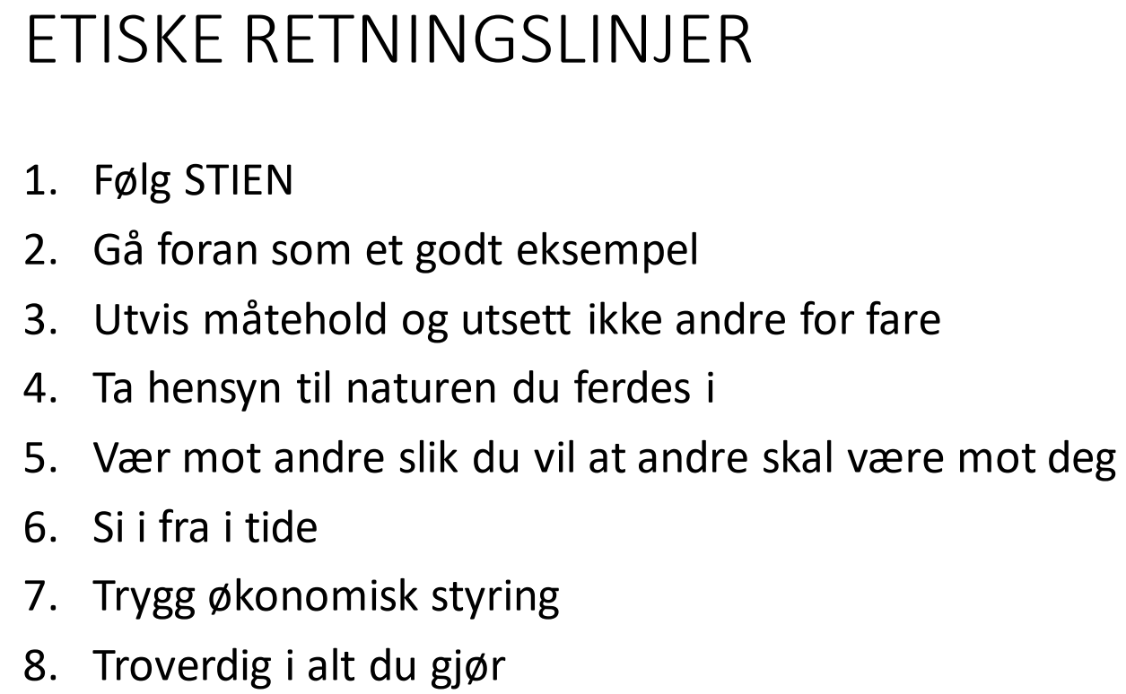
2. Turleiar sine oppgaver, kurs, kompetanse og ansvar

Slide 9
2. Turleiar sine oppgaver, kurs, kompetanse og ansvar
FORSIKRING:
DNT sin forsikring dekker kun ansvar på grunn av uaktsomhet
fra DNT sine medlemsforeninger og / eller DNT sine turledere.

Slide 10
Flora Turlag turleiarsamling
2. Turleiar sine oppgaver, kurs, kompetanse og ansvar

Slide 11
Flora Turlag turleiarsamling
2. Turleiar sine oppgaver, kurs, kompetanse og ansvar
3.4 Mediehandtering
Det er i utgangspunktet leiaren i Flora Turlag som gir uttalar om hendinga/situasjonen til media.
Ut frå ei konkret vurdering i den enkelte situasjonen, kan styret utpeike ein annan person til å gjere dette. Dette kan t.d. vere nødvendig for å ivareta leiaroppgåva i kriseleiinga.
Husk! Ingen må få ta bilder eller sende ut informasjon om hendinga!

Slide 12
Kva kompetanse gjer dei ulike kursa
2. Turleiar sine oppgaver, kurs, kompetanse og ansvar
DNT AMBASSADØRKURS
Ambassadørkurset er første trinn i turlederstigen, og er obligatorisk for alle turledere. Ambassadørkurset gir en innføring i DNT, kjernetilbud og verdier.
NÆRTURLEDERKURS
Kurset har en varighet på 4 timer og er et kurs som kvalifiserer til å lede kortere dagsturer, opptil fem timer, i områder hvor nærturleder er lokalkjent.
GRUNNLEGGENDE TURLEDERKURS
Som grunnleggende turleder er du kvalifisert til å lede turer i lavlandet på sti og vei, hovedsakelig på sommerstid.
SOMMERTURLEDERKURS
En sommerturleder i DNT kan ta med seg et turfølge på fjellet i sommerhalvåret, også i krevende terreng. Turene arrangeres gjerne med overnatting på DNT-hytter.
VINTERTURLEDERKURS
En vinterturleder i DNT kan lede turer på høyfjellet i vinterhalvåret, også i krevende terreng.

Slide 13
Flora Turlag turleiarsamling
3. Gjennomgang aktivitetar 2021
Flora Turlag Hjemmeside!
https://flora.dnt.no/

Slide 14
Flora Turlag turleiarsamling
4. Forslag til turprogram 2022

Slide 15
Flora Turlag turleiarsamling
5. Pause (kaffi, kanelsnurrar, twist)

Slide 16
Flora Turlag turleiarsamling
6. Kurs i regi av Sogn og Fjordane Turlag for dei som er turleiar eller har ansvar for turar

Slide 17
Flora Turlag turleiarsamling
7. Nytt frå DNT til turleiarane

Slide 18
Flora Turlag turleiarsamling
8. Eventuelt.
a. Kurs behov, kartlegging; Ambassadørkurs, turleiar/nærturleiarkurs, førstehjelp, skred, padling, kart og kompass / GPS, eller andre?
b. Ordet fritt – spørsmål?
c. Oppsummering / Avslutning (21:00)

